Slide 1
Конкурс творческих работ «Права человека - глазами ребенка» Социальный фотопроект
Муниципальное автономное общеобразовательное учреждение Добрыниховская средняя общеобразовательная школа
«Мы - здоровое поколение России»
Автор: ученица 5 класса
Воробьева Дарья
Руководитель: Уполномоченный
по защите прав участников
образовательного процесса
Лопарева С.В.
2013 г.

Slide 2
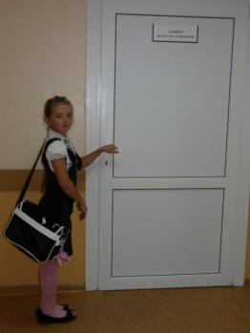
Актуальность проекта
Нет актуальнее проблемы на сегодняшний день, чем здоровье молодого поколения. Жизнь в современном обществе невозможна без перемен в социальной сфере. Наша страна особенно остро нуждается в здоровом поколении и начинать пропаганду здорового образа жизни нужно с детей младшего школьного возраста.
Темой здоровьесбережения я заинтересовалась в 5 классе. Сейчас, как никогда приоритетной задачей школы стала концентрация усилий всего педагогического коллектива на формирование здорового образа жизни учеников. Однако никаких усилий школы недостаточно без единства взглядов на эти проблемы детей, родителей и учителей. Здоровый образ жизни создается и в семье, и в школе. Под общим контролем должны быть учебная нагрузка, режим дня, питание, двигательная нагрузка, закаливающие процедуры, нервные нагрузки, психологический климат дома и в школе, взаимоотношения родителей и детей, учителей и учеников, виды и формы досуга, развлечения и интересы.
Совместно с классным руководителем – Лопаревой Светланой Васильевной – мы разработали - здоровьесберегающие ситуации-пробы, которые в будущем могут стать наглядным пособием.
Давайте начинать! Меня зовут Воробьева Дарья, и я вам расскажу о нашем интересном проекте!

Slide 3
Целевой блок
Цель: познакомить учащихся начальной школы с правилами поведения в школе для сохранения здоровья;
Целевая группа, на которую направлен социальный фотопроект: учащиеся начальной школы.
Продукт проекта: «Презентация правил поведения, которые сохранят твое здоровье в школе»
Задачи:
Создать методическое пособие по правилам поведения в школе для младших школьников с использованием ситуаций-проб;
Сформировать умение соблюдать правила поведения в школе.

Slide 4
Ход работы над социальным фотопроектом «Мы - здоровое поколение России!»
Подготовительный этап. Постановка цели;
Выполнение проектного задания. Разбор ситуаций-проб, фотосъемка;
Отбор материала для проекта;
Подготовка презентации;
Демонстрация проектной работы;
Реализация проекта «МЫ - здоровое поколение России!»

Slide 5
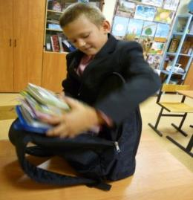
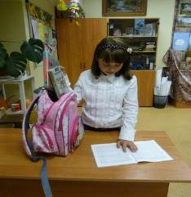
Собирай портфель внимательно, сверяясь с расписанием уроков!
С вечера в портфель сложи
Тетради, учебники, карандаши.
Утром ещё раз проверь,—
Готов к занятиям теперь!
В будущем, дети, учтите:
В портфеле с собою всегда приносите
Все вещи, что в школе бывают нужны.
Вы их никогда забывать не должны.

Slide 6
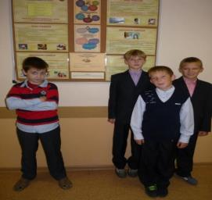
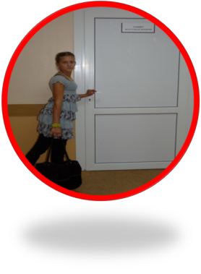
Всегда носи школьную форму! Это красиво, удобно и практично!
Утро начинается, начинается,
Дети просыпаются, просыпаются.
Форму школьную надели,
Взяли все с собой портфели
И с веселою улыбкой
В школу полетели.
Форму школьную носить,
Чтобы всегда опрятным быть.
Обувь сменную иметь,
В школе чистоту хранить!

Slide 7
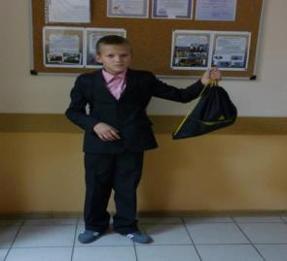
Всегда носи сменную обувь и держи ее в чистоте!
Много пыли на дороге,
Много грязи на пути,
Вытирайте чище ноги
Перед тем, как в класс войти.

Slide 8
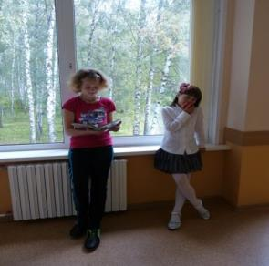
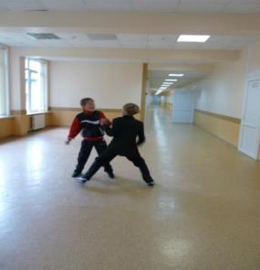
Не бегай на переменах! Подготовься к следующему уроку или перекуси.
Звонит звонок на перемену,
Чтоб отдохнул ты непременно,
Ждёт тебя другой урок –
Будь готов к нему, дружок!
По школе ты ходи спокойно,
По классу тоже не беги,
Всегда веди себя достойно,
Своё здоровье береги!

Slide 9
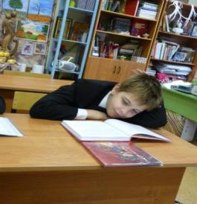
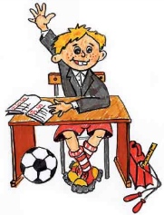
За партой сиди ровно, держи спину прямой, не вертись!
Парта – это не кровать,
И на ней нельзя лежать,
Мы должны не забывать
Спинку ровненько держать!

Slide 10
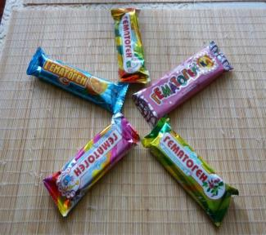
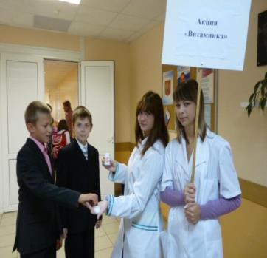
Не пренебрегай врачебной помощью!
Регулярно проходи медосмотр и принимай витамины!

Slide 11
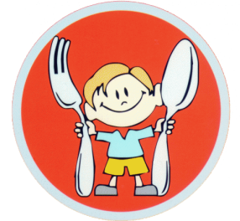
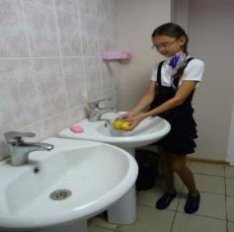
В столовой ешь аккуратно! Вымой руки перед едой! Убирай за собой посуду!
Кушать в классе на салфетке
Аккуратно нужно, детки!
За собою убирать,
Руки мыть и вытирать!

Slide 12
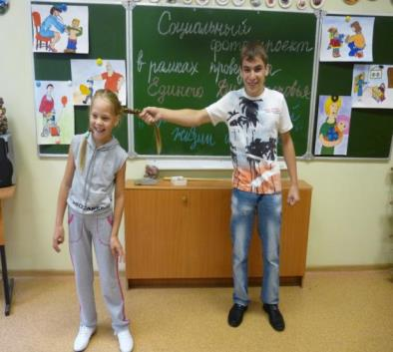
Не обижай младших, а защищай их!
Мальчишки, учтите:
Девочек в классе своем берегите;
За косы не дёргайте, не обижайте,
С ними дружите и их защищайте.

Slide 13
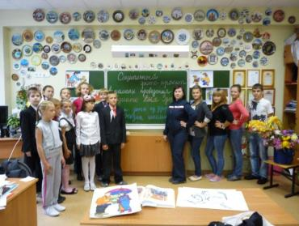
Молодое поколенье за здоровьесбереженье!

